Slide 1
Khởi động

Slide 2
MÔN TOÁN LỚP 1
Bài 5
MẤY VÀ MẤY
(Tiết 2)

Slide 3


Đếm cá theo màu sắc

Slide 4
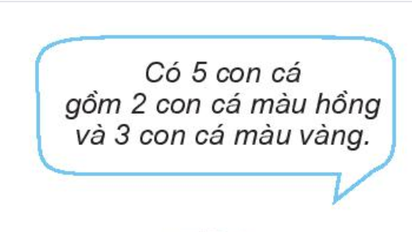

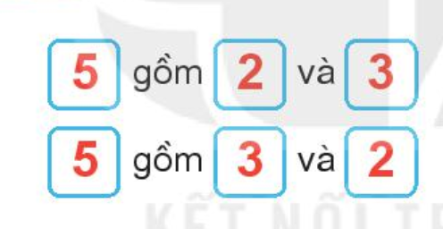

Slide 5
Đếm cá theo kích thước

Slide 6
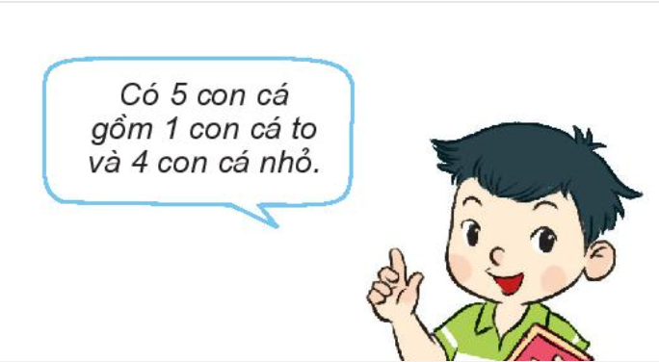
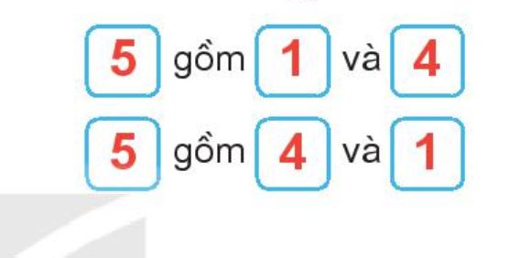

Slide 7

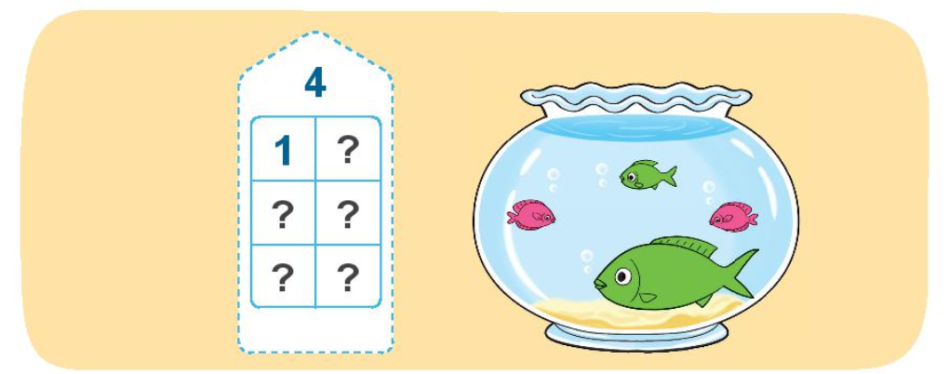
1
SỐ ?

Slide 8
3

Slide 9
3
3
1

Slide 10
3
3
1
2
2

Slide 11
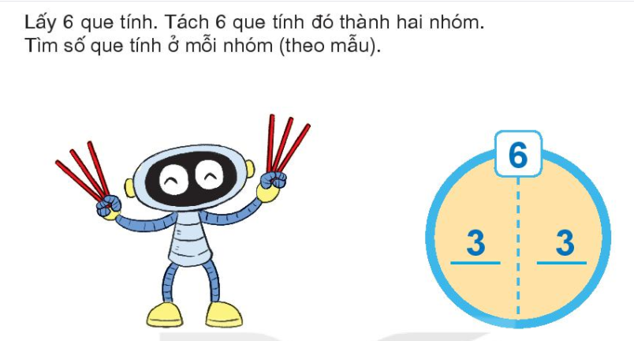
2
SỐ ?

Slide 12
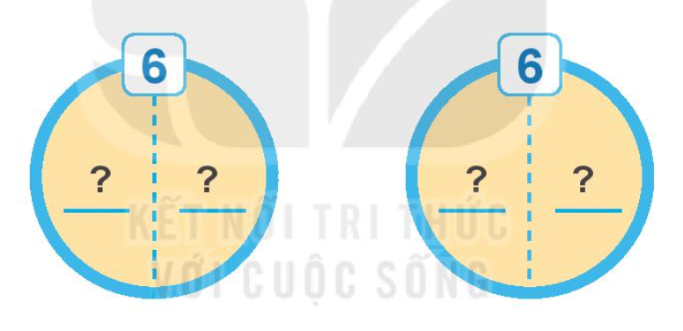
2
4
4
2

Slide 13
1
5
5
1

